Slide 1
Проект «Знакомство с Китаем»
Вид проекта –
Информационно-творческий

Slide 2
Интеграция образовательных областей: «Познание» (формирование целостной картины мира, расширение кругозора), «Коммуникация», « Художественно-эстетическая».

Slide 3
Цель: способствовать расширению социальных представлений об окружающем мире, формируя интерес и толерантное отношение к людям других национальностей.

Slide 4
Образовательные задачи:
— Формирование целостной картины мира, расширение кругозора: познакомить детей с государствами, имеющими общую границу с Россией; познакомить с Китайской Народной Республикой, ее национальными особенностями, обычаями, праздниками.
— Социально-коммуникативные навыки: формирование навыка совместного взаимодействия с детьми, умения договариваться, соблюдать правила;
- закреплять и расширять творческие способности, улучшать навыки работы с бумагой, глиной, пластилином.

Slide 5
Развивающие задачи
— Развивать общие познавательные способности детей;
— Развивать интерес к культурам других народов;
— Способствовать формированию толерантности;
— Развивать внимание, память.

Slide 6
Воспитательные задачи:
— Воспитывать интерес и уважительное отношение к людям другой национальности, к особенностям других культур;
— Воспитывать культуру общения;

Slide 7
Предполагаемый результат:
Расширение и уточнение представлений о других народах живущих на нашей планете ( их культуре, обычаях, традициях).
Уважение к культуре других народов.
Развитие интереса и желания расширять знания о культуре других стран.

Slide 8
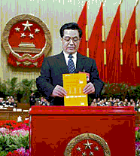
Географическое положение страны
Китай самая большая по
населению страна;
Территория страны составляет 9 миллионов 600 тысяч кв.км.
Население Китая составляет
1 миллиард 313 миллионов;
Столица Китая – Пекин;
Председатель Китайской Народной Республики
Ху Цзиньтао

Slide 9
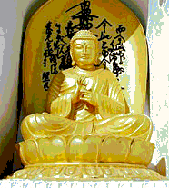
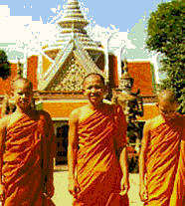
Главный символ китайцев - Будда
Буддийские монахи

Slide 12
Зонтики. Древние зонтики в основном предназначались для защиты от солнца, и лишь китайцы придумали первые водонепроницаемые зонтики

Slide 13
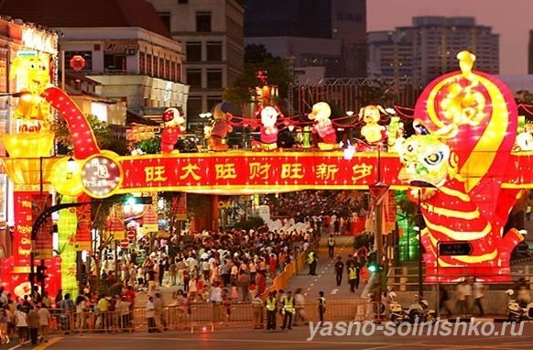
Новый год здесь отмечают два раза. Первый раз — вместе с нами, 1 января. Второй приходит в первый день лунного календаря. По-китайски он называется Чуньцзе. Другое его название – Праздник Весны, праздник пробуждения природы после долгой зимы.

Slide 14
А вместо ёлки на новый год в Китае наряжают мандариновое дерево.

Slide 15
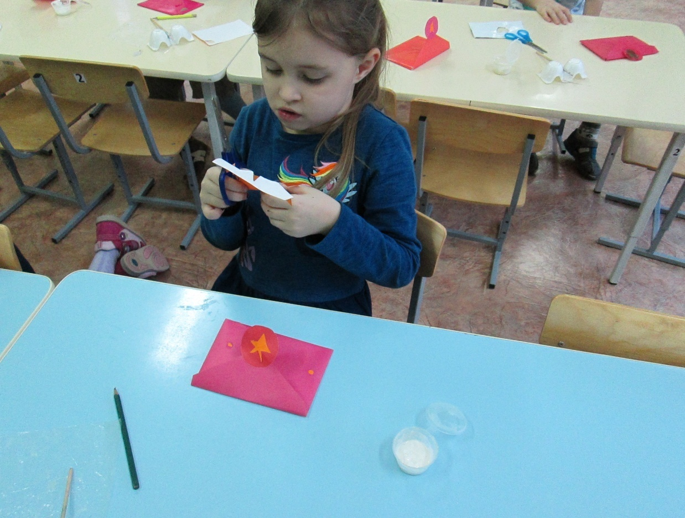

Slide 17
Яркий и красочный праздник фонарей Юаньсяоцзе в Китае отмечают на 15-й день первого месяца по лунному календарю. Это один из самых древних праздников в Поднебесной

Slide 20
По сей день во всех регионах Китая существует традиция устраивать на праздник Юаньсяоцзе незабываемые красочные выставки фонарей.

Slide 21
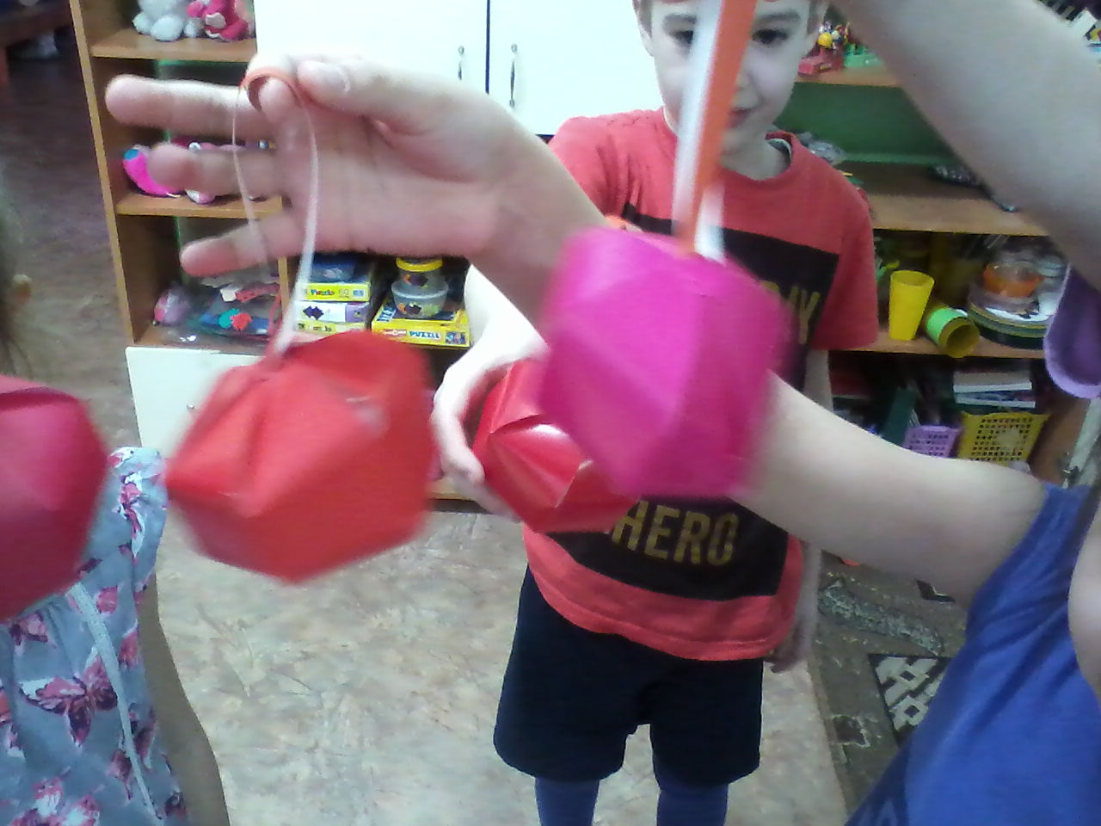

Slide 23
Фестиваль драконовых лодок или Дуань-у («двойная пятерка»), так называется, потому что проходит в 5-ый день 5 лунного месяца (две 5), насчитывает более чем 2 500 лет истории Китая .

Slide 26
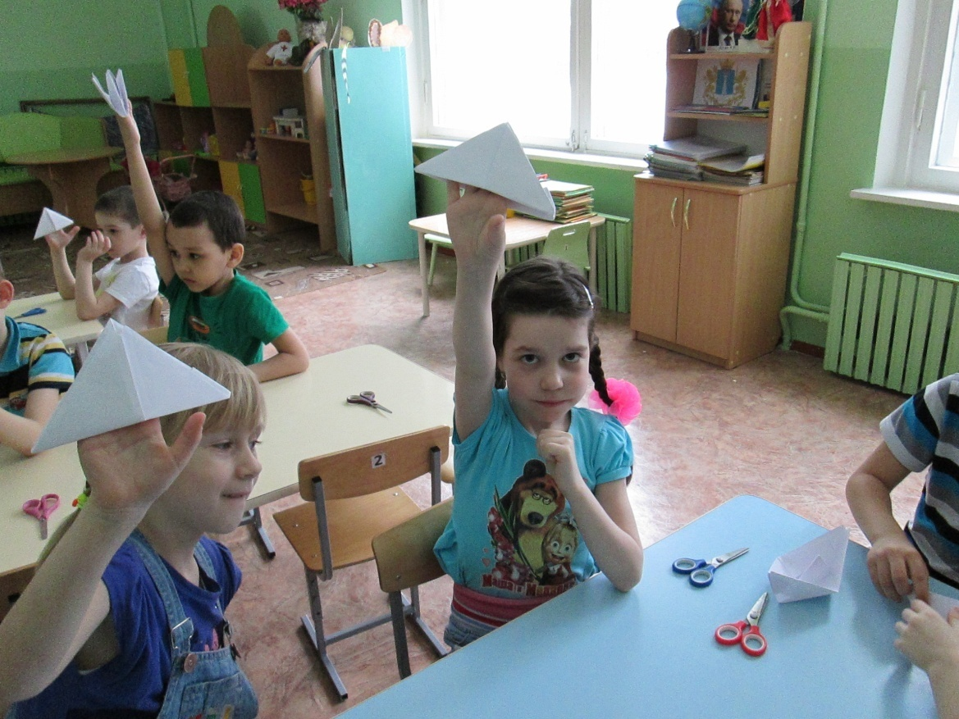

Slide 27
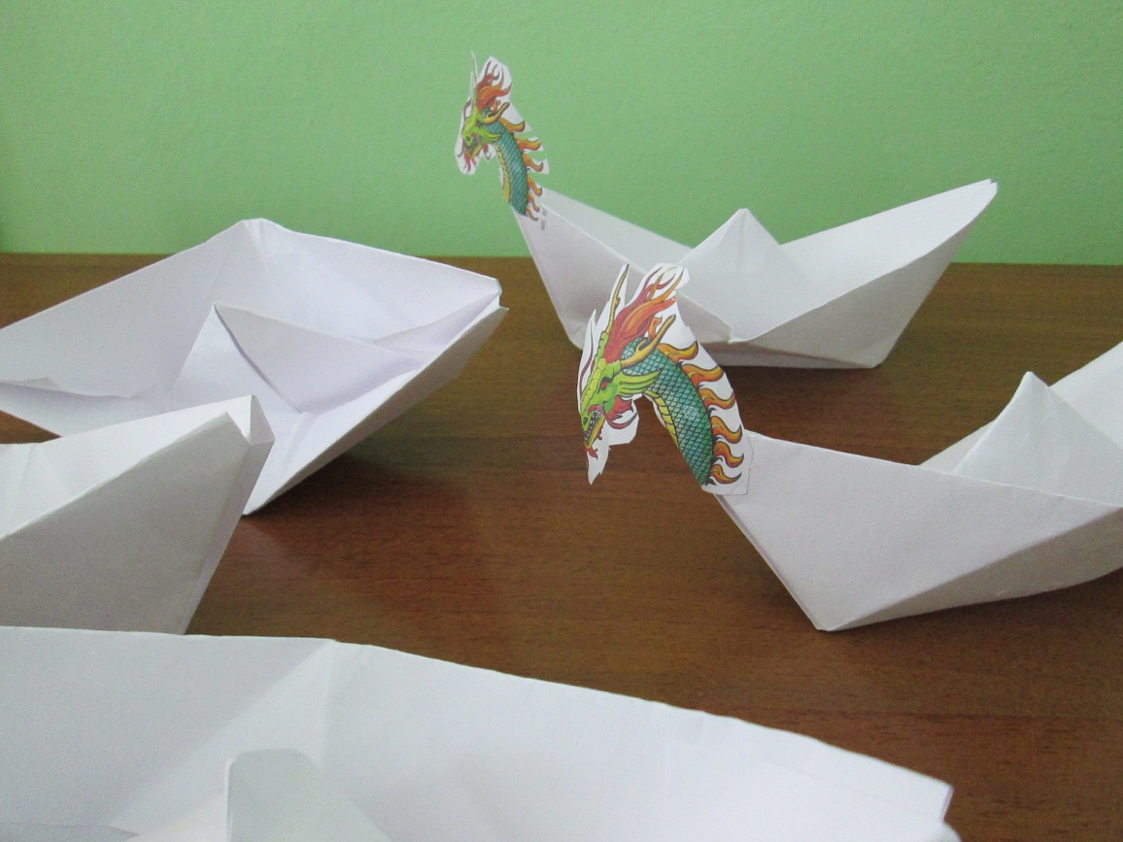

Slide 28
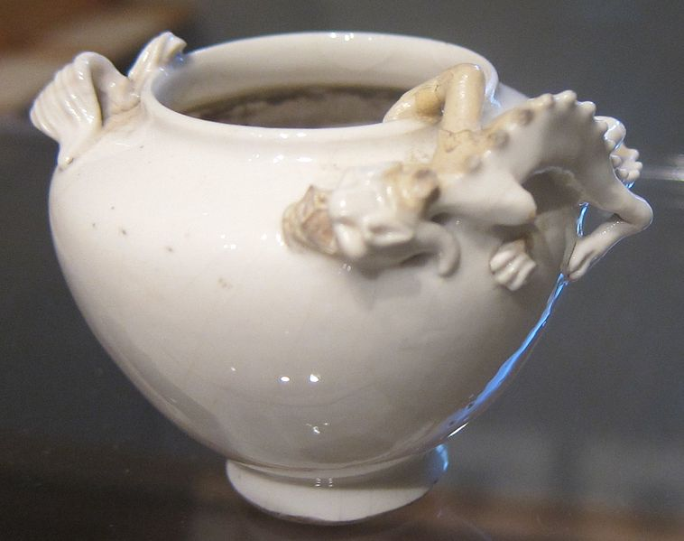
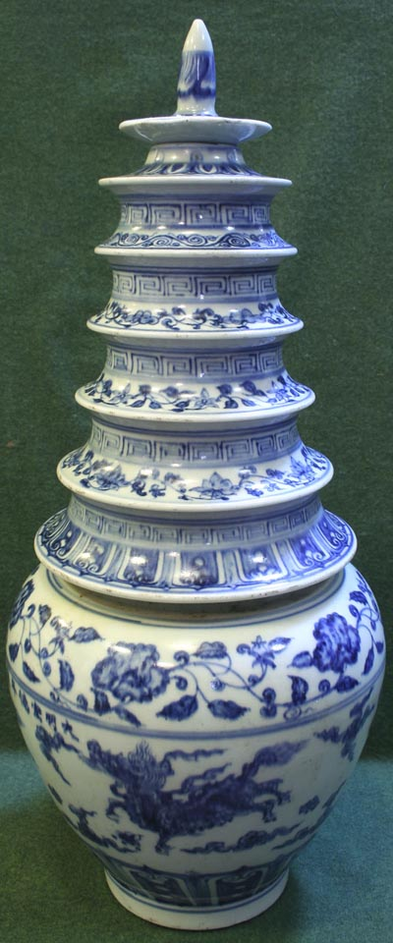
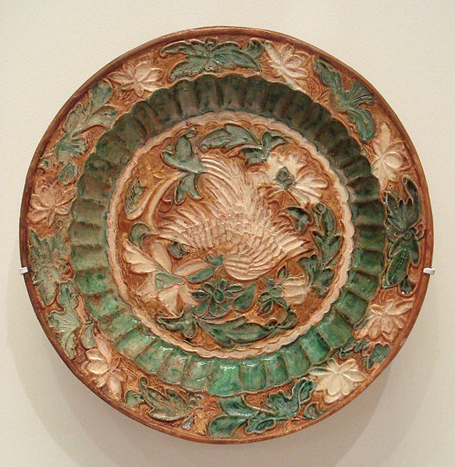
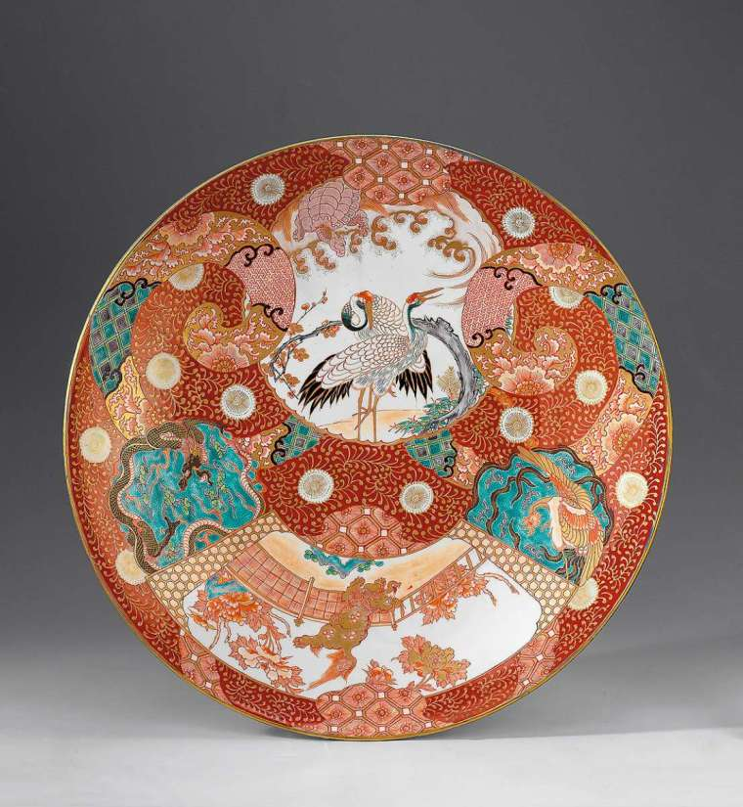
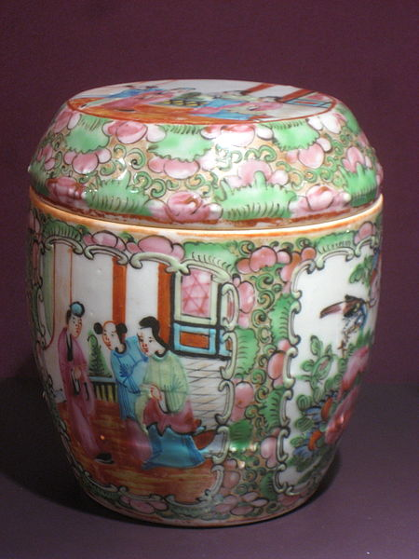

Slide 29
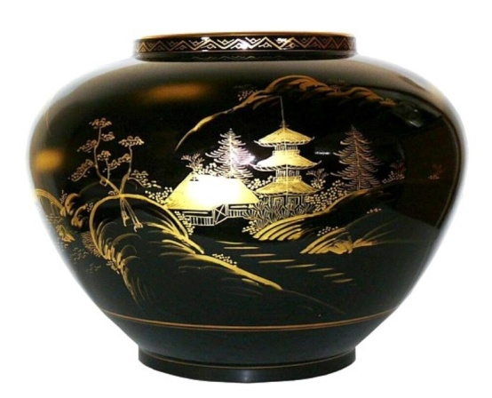
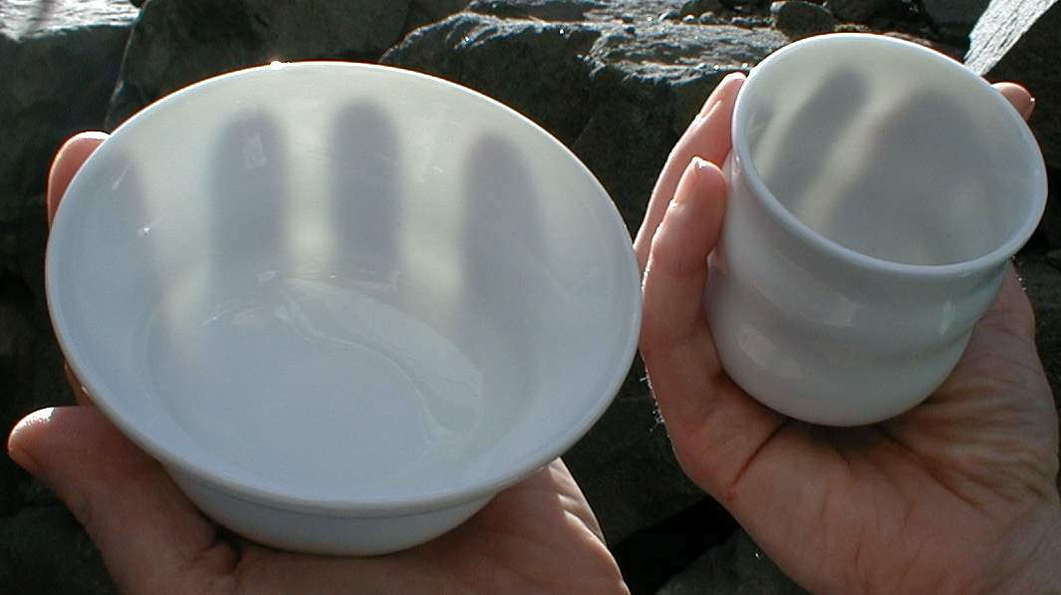

Slide 30
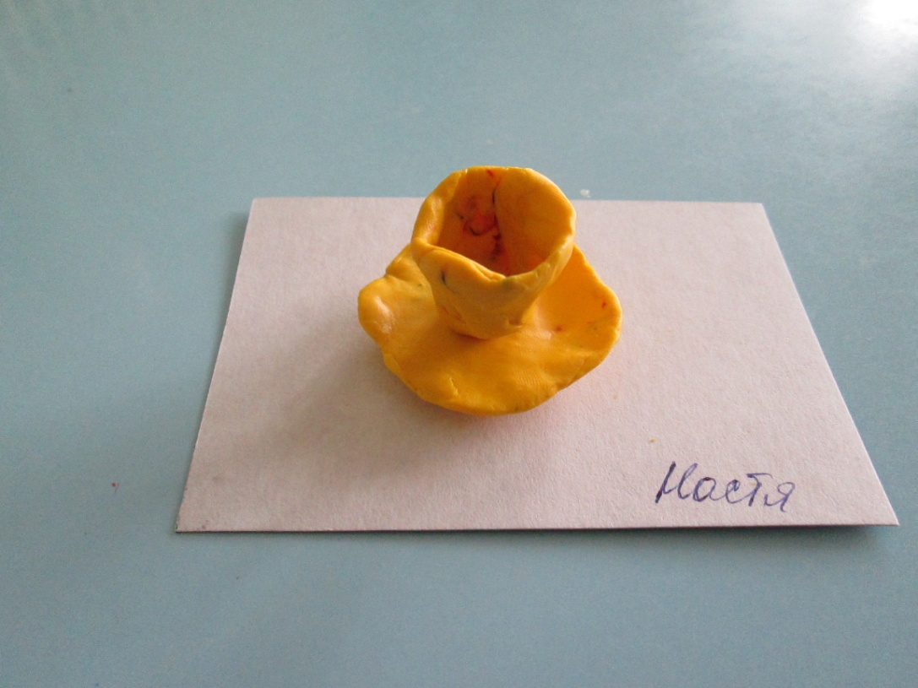
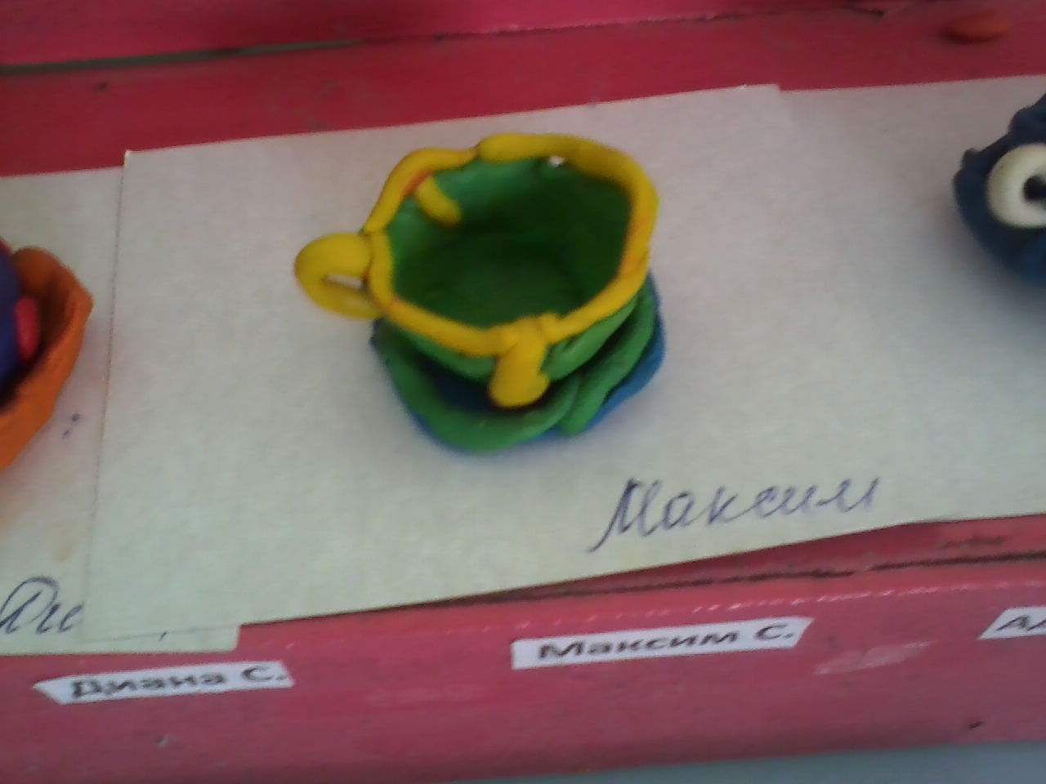
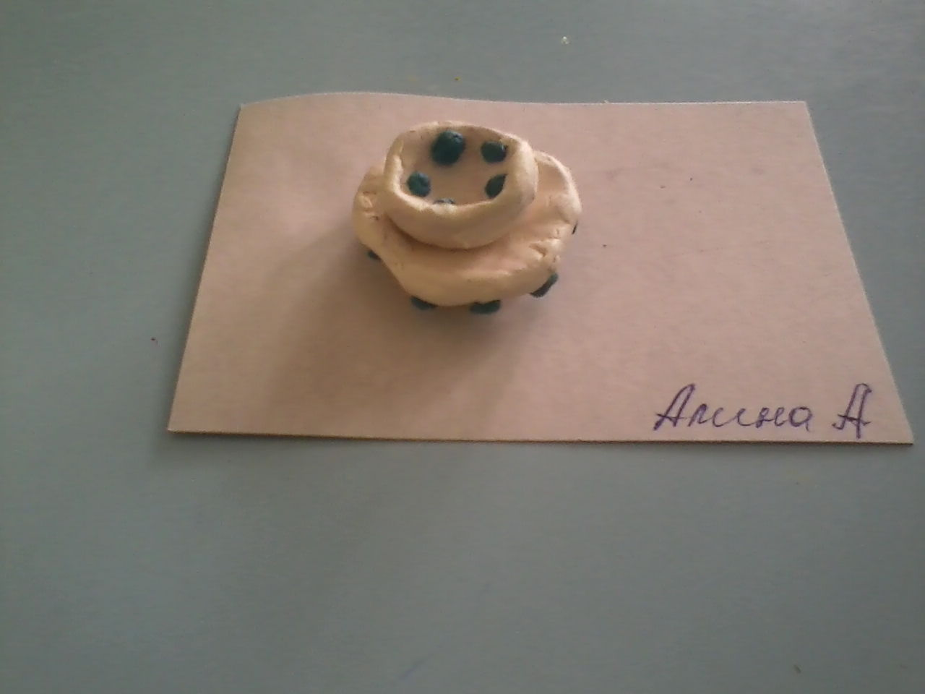

Slide 31
Спасибо за внимание

